Slide 2
Grupo PORTO
25
Regionais
56
Sucursais
306
Centros automotivos
Brasil
Um dos maiores grupos econômicos do País;
12,9 mil funcionários;
Mais de 15,9 milhões de clientes;
Líder em seguro de automóvel e residencial;
78 anos de história: uma marca de confiança!
Referência em atendimento.
AM 1
PA 1
MA 1
CE 1
RN - 1
PI 1
PB - 1
TO 0
PE- 1
AL- 1
BA 1
SE- 1
MT 1
DF 1
GO 1
MG 1
MS 1
ES- 1
Premiações
SP 30
PR 1
RJ-6
SC 1
2ª Marca mais forte do país pelo ranking da Brand Finance
Top of Mind
Na categoria seguradoras
16ª marca mais valiosa pela interbrand
Top 10 melhores empresas para se trabalhar pelo
GPTW
RS 1

Slide 3
PORTO ASSET
Solidez do Grupo Porto
Equipe experiente, com histórico na Gestão de Renda Fixa, Renda Variável, Crédito Privado e Multimercado
66 profissionais de investimento, sendo 32 ligados diretamente a gestão
Gestão ativa
Forte gerenciamento de risco
Excelente
Qualidade de Gestão de Investimentos
Pela Fitch Ratings

Slide 4
ATIVOS SOB GESTÃO (R$ Bi)

Slide 5
SELECIONANDO FUNDOS - RV
Leitura extensa de material especializado, de diferentes fontes
Identificar os gestores e equipes que estiverem a frente de cada estratégia em cada período.
Crie sua metodologia para efetuar comparações justas e efetivas
Busque os fundos que tiverem melhor performance no ano atual e ano anterior, ou períodos de 24, 36 meses.
Considere as exceções de fundos que não existiam nos períodos avaliados
Cuidado com os vieses !
O mercado de Fundos de Investimentos é complexo. São diversas métricas e análises para avaliar diferentes produtos através da compilação e interpretação de uma enorme quantidade de informações técnicas.
7.939
Fundos de Ações
(Fundos categoria CVM Ações, filtrado no Quantum)

Slide 6
GESTÃO FoF - PORTO
ALOCAÇÃO FIM
PORTO SEGURO ALOCAÇÃO FIC FIM
Fundo de Fundos Multimercado;
Resgate D32
Taxa administração 0,50%
100% das Reversões (rebates) a favor dos cotistas
NAVEGANTES FIA
PORTO NAVEGANTES FIA
Fundo de Fundos Renda Variável;
Resgate D32
Taxa administração 1,0%
Lançado em 31/01/2023
Diligência na aprovação de gestores e fundos
Posicionamento tático
Acesso à fundos mercado institucional
Diversificação em estratégias e gestores
Paulo Nogueira, Gestor de FoF

Slide 7
PROCESSO DE INVESTIMENTO
01
02
Filtros Quantitativos
Avaliação Preliminar
Due Diligence
Análise das características e atratividade da estratégia do fundo.
Contato inicial com a casa
Referência do gestor
Agrupamento de fundos da mesma estratégia
Avaliação de consistência dos resultados
Mapeamento da evolução patrimonial dos fundos
Análise e a avaliação
05
Construção da Carteira
04
Aprovação em Comitê
Combinação de estratégias com o objetivo de diversificação de risco
Validação da carteira através do estudo da relação risco/retorno
Adequação dos parâmetros
A aprovação de fundos passa pelo comitê que é formado por diferentes áreas da Gestora, sendo que alguns dos integrantes respondem diretamente à matriz.
Defesa da casa/fundo de investimento, feedback de toda a equipe apoiando ou minando o investimento.
Aprovação ou rejeição do investimento

Slide 8
DUE DILLIGENCE
Tópicos relacionados à Gestora / Pessoas
Avaliação do histórico dos sócios da Gestora
Gestão do Negócio
Alinhamento de Interesses dos sócios, gestores e analistas Seniores
Filosofia e Processo de Investimentos
Equipe de gestão
Transparência
Gestão de Risco – modelos e ferramentas empregadas
Gerenciamento da Liquidez
Consistência da gestora
Tópicos relacionados aos fundos / estratégias
Qualidade da Estratégia – Subdividida em 14 pontos
Portfolio Fit - complementaridade com o portfolio total de investimentos
Histórico do Fundo / estratégia
Comportamento em momentos de Stress e Fatores incomuns
Estrutura dos Fundos, dados operacionais
Posições Atuais - Subdividido em 3 itens
Análise de Risco (7 critérios/itens)

Slide 9
DESINVESTIMENTO
Qualitativo
Quantitativo
Mudanças de equipe;
Mídia negativa com impacto para o business (avaliar)
Descontinuidade de alguma área de negócios do grupo
Mudanças societárias
Ganho ou perdas com justificativas incoerentes;
Mau posicionamento em relação aos concorrentes por período prolongado.
Problemas operacionais recorrentes
Saída de Key People ou alteração societária com impacto no business
Pesquisas reputacionais negativas para processos judiciais julgados em definitivo;
Falhas operacionais graves com impacto nos produtos
Resultado insuficiente (24 e/ou 36), com baixa perspectiva de recuperação;
Desinvestimento na estratégia

Slide 10
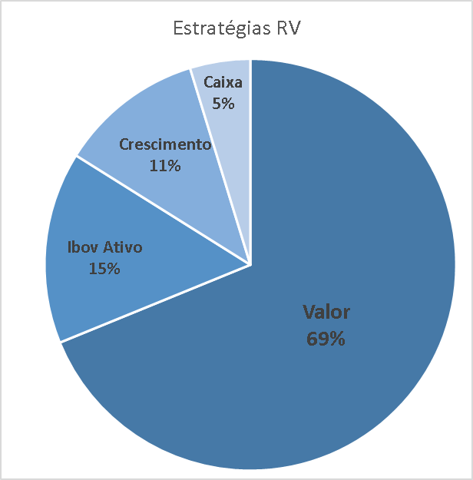
PORTO NAVEGANTES
10 Gestores / fundos, 3 estratégias
Posições atuais entre 4,4% e 11,4%

Slide 11
Encontre todos os nossos materiais no LinkedIn e aproveite para ficar por dentro do cenário econômico nacional e global.
Conecte-se conosco!
Obrigado !
Escaneie o QR Code abaixo para se juntar à nossa rede!
Daniel Varajão, Msc - CFP ®
11 97277-9404

